Slide 1
البرمجة
Programming

Slide 2
خطوات عمل برنامج
1- صياغة المشكلة problem formulation
وتعنى تحليل المشكلة لعناصرها الأولية والإلمام بابعادها
2- تحليل وتصميم حل للمشكلة algorithm
تعنى تجزئ المشكلة لأجزاء صغيرة قابلة للحل
3- كتابة البرنامج programming
باستخدام أحد لغات البرمجة وحسب احتياجات البرنامج
4- ترجمة البرنامج للغة الآلة compiling
باستخدام المترجم compiler or interpreter
5- تنفيذ البرنامج execution
6- اختبار وتحليل النتائج verification
التأكد من بيئة العمل والنتائج المرغوبة
7- توثيق البرنامج documentation

Slide 3
مستويات اللغة level of language))
1. لغة الآلة Machine Language
لغة الآلة هي (0) , (1) والسابق ذكرها وهي صعبة الاستخدام والتعليم وتستخدم الصفر والواحد.
2. لغة التجميع Assembly Language
لغة التجميع تستخدم الحروف بدلا من الأرقام فمثلا:
A تمثل عمليات الجمع(Add)
C للمقارنة (Comparison)
MP عملية الضرب (Multiply)
3. لغة المستوى العالي High-Level Language
لغات المستوى العالي والتي سبق الإشارة إليها تستخدم حروف اللغة الإنجليزية وقريبة من لغة التداول مثل:
البيسك – الفورتران – السى – البسكال –الكوبول

Slide 4
مستويات اللغة level of language))
4. لغة المستوى العالي جدا Very High-Level Language
هذه لغات صعبة ومتخصصة مثل لغات البحث في قواعد البيانات وتستخدم أهداف متكررة مثل
Macro or scripting language – GL –
fourth generation language query
5. اللغات الطبيعية Natural Language
وهي القريبة من لغة التداول باللغة الإنجليزية عن طريق القراءة أو الكتابة.

Slide 5
Flowchart
خريطة سير العمليات

Slide 6
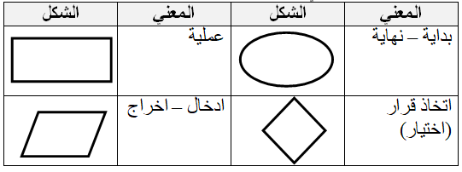
Flowchartخريطة سير العمليات
هو طريقة لتقديم حل للمشكلة عن طريق الرسم.
الأشكال المستخدمة في مخطط سير العمليات:

Slide 7
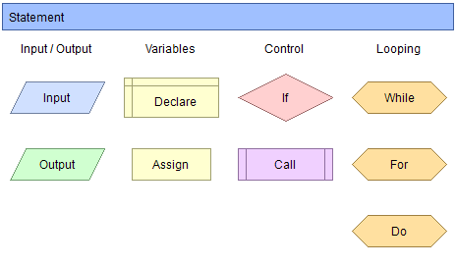
Flowchart Notations

Slide 8
Calculations
العمليات الحسابية

Slide 9
مثال: برنامج يقوم بجمع رقمين
START
READ
A,B
Sum = A+B
PRINT
Sum
Stop

Slide 10
مثال: برنامج يقوم بجمع ثلاثة أرقام
START
READ
A,B,C
Sum = A + B + C
PRINT
Sum
Stop

Slide 11
مثال: برنامج يقوم بحساب المتوسط لثلاثة أرقام
START
READ
A,B,C
Sum= A+B+C
Avg = (A+B+C) / 3
Avg = Sum / 3
PRINT
Avg
Stop

Slide 12
“Hello”مثال: برنامج يقوم بطباعة كلمة
START
PRINT
“Hello”
Stop

Slide 13
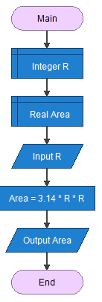
مثال: برنامج يقوم بحساب مساحة دائرة
START
READ
R
Area = 3.14 * R * R
PRINT
Area
Stop

